Slide 1


Муниципальное бюджетное общеобразовательное учреждение
«РОЩИНСКАЯ ШКОЛА-ДЕТСКИЙ САД»
ВЫБОРЫ ПРЕЗИДЕНТА ШКОЛЬНОГО УЧЕНИЧЕСКОГО САМОУПРАВЛЕНИЯ 2025
с.Рощино,2025

Slide 2
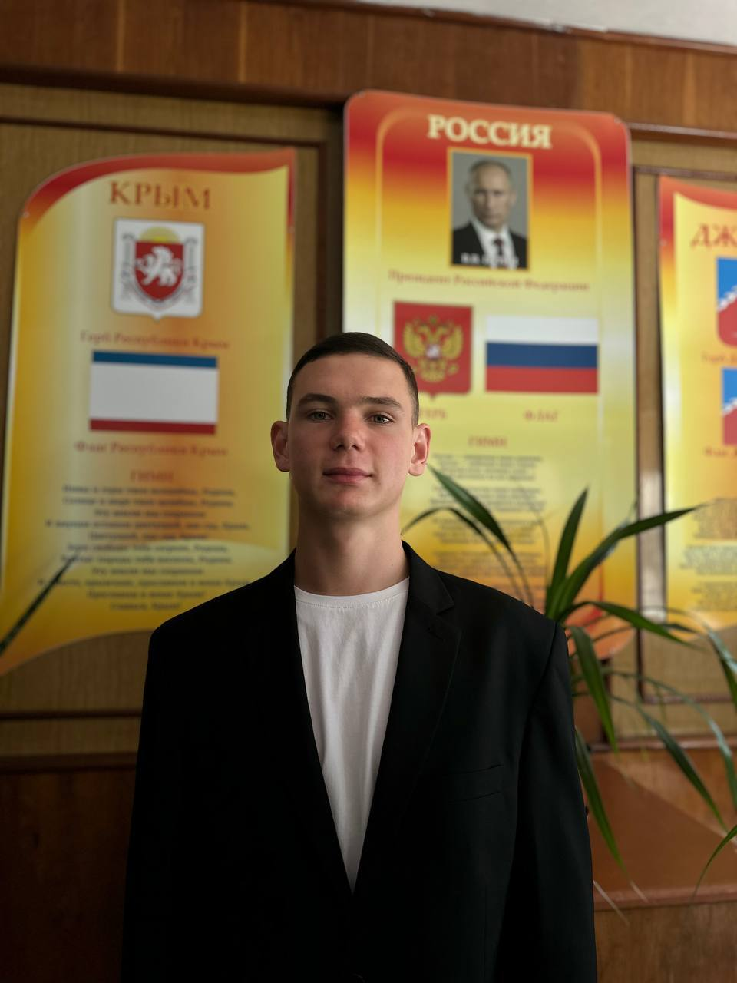
КАНДИДАТ НА ПОСТ ПРЕЗИДЕНТА ШКОЛЫ
МЕНЯ ЗОВУТ ТЕЛЮКОВ МАКСИМ СЕРГЕЕВИЧ
Я ОБУЧАЮЩИЙСЯ 10 КЛАССА
Долгое время состою в команде школьного ученического самоуправления;
Активно участвую в школьных мероприятиях;
Состою в школьном театральном кружке «Овация»;
Состою в юнашеском военно-патриатическом движении «Юнармия».
Обладаю такими качествами как: ответственность,коммуникабельность,трудолюбие,терпение, честность,целеустремлённость,справедливость,отзывчивость.
Мой лозунг: «Не абстрактно обещаю,а конкретно делаю!»

Slide 3
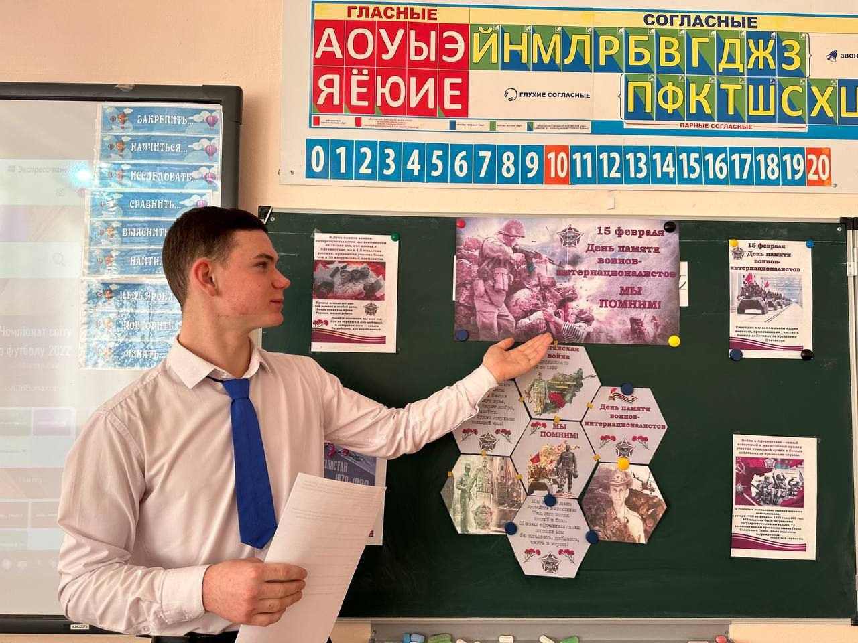
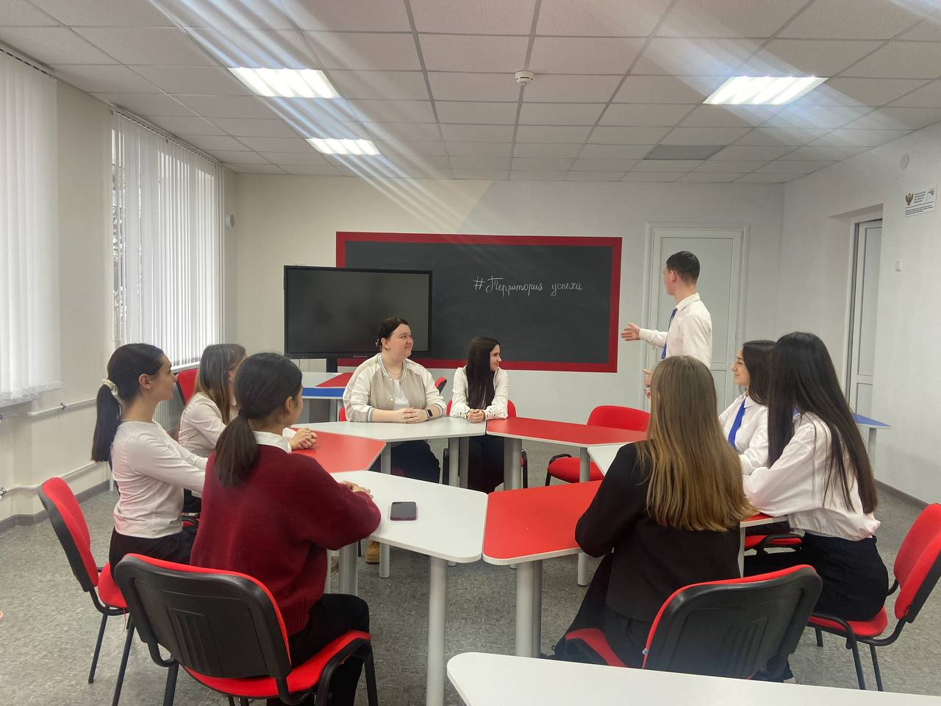
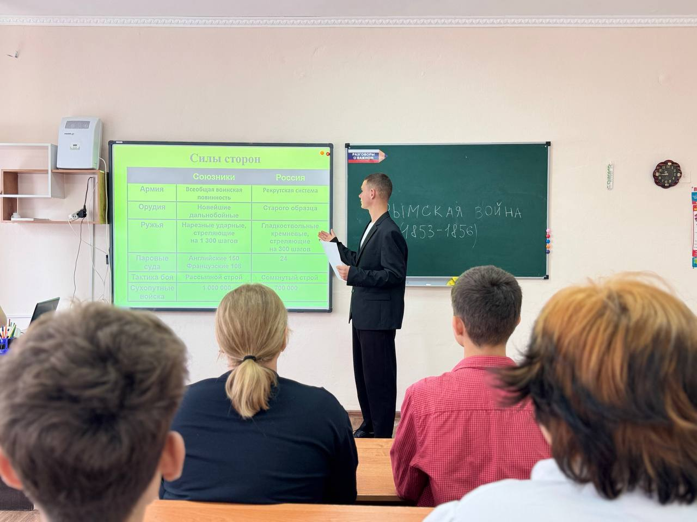
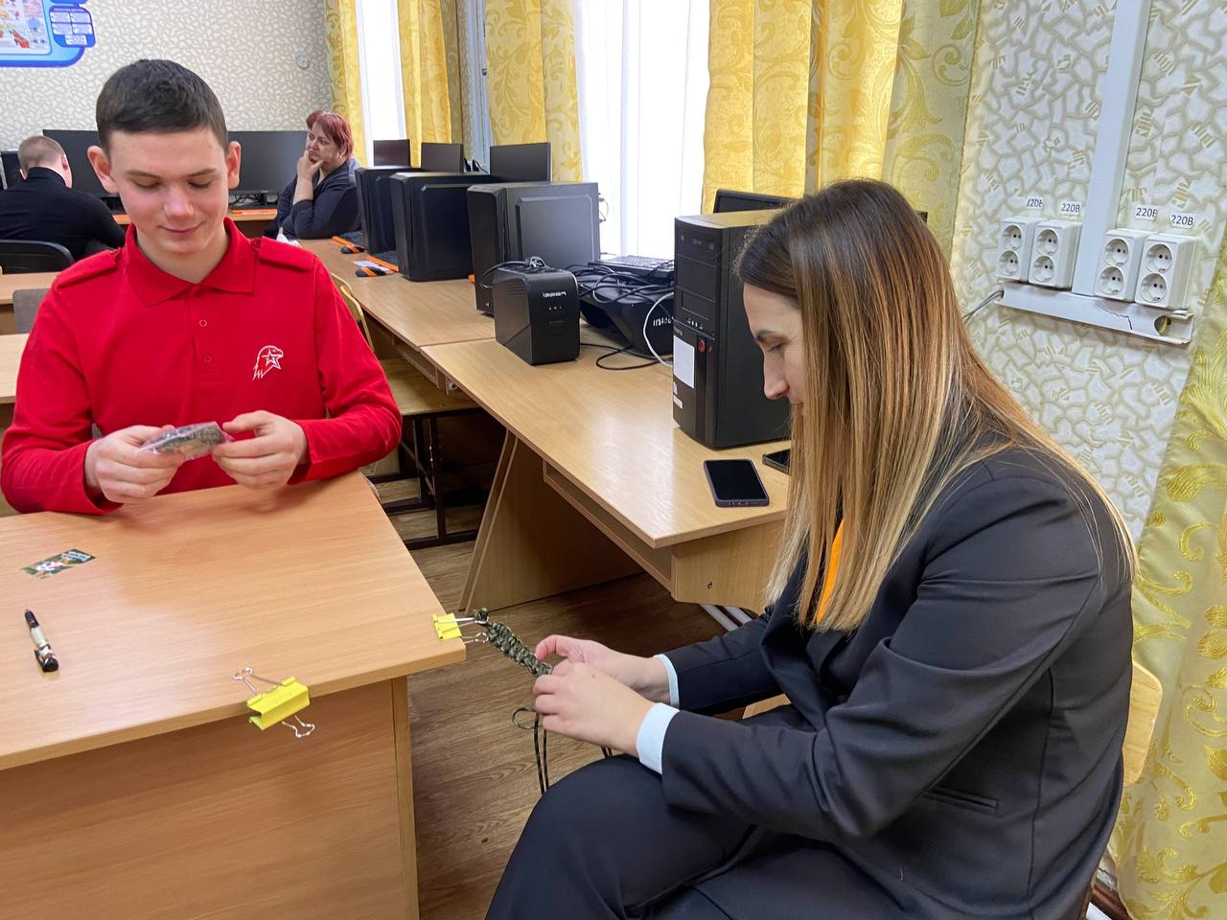
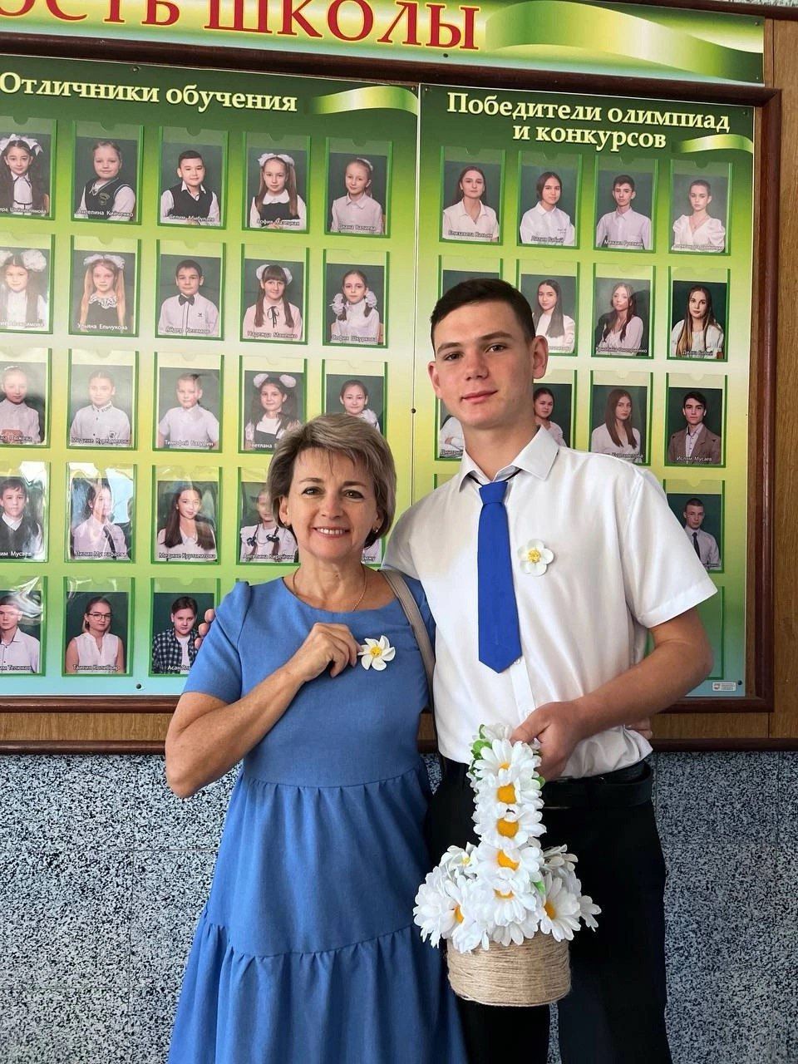
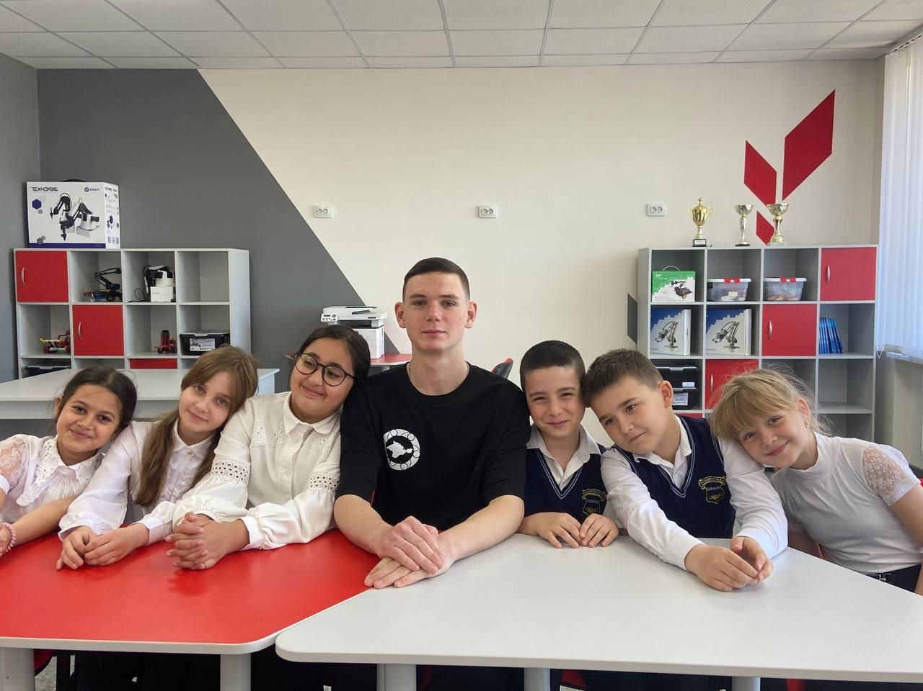
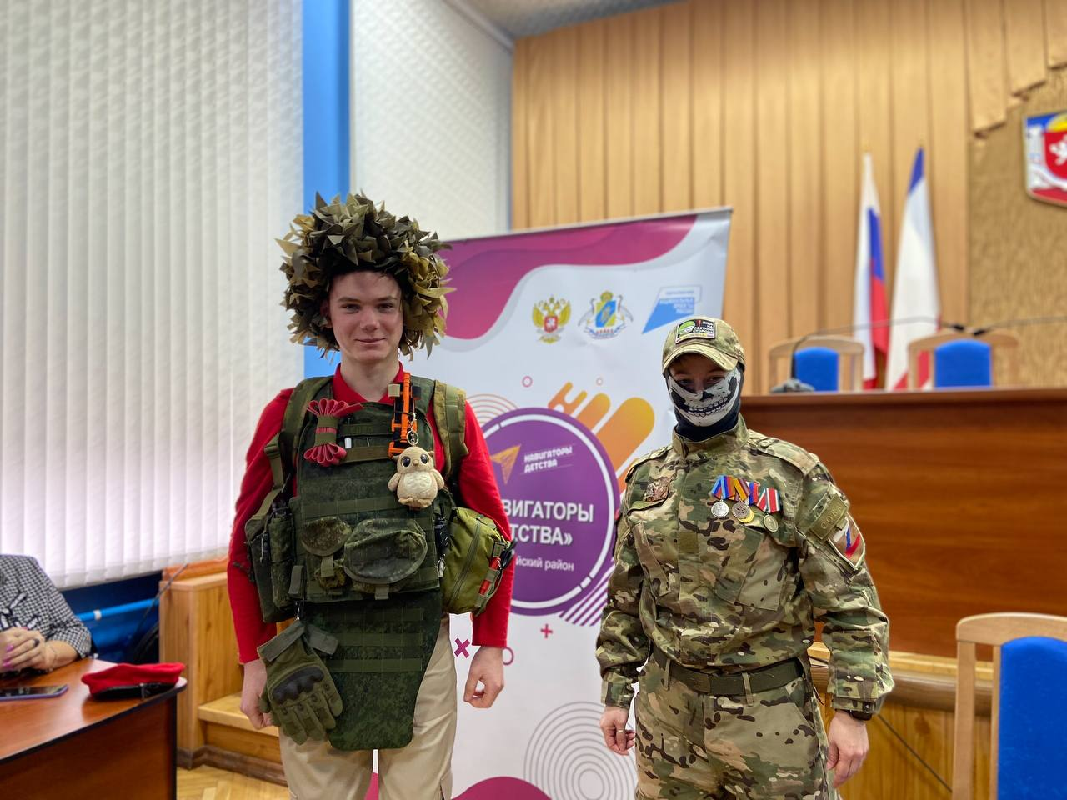
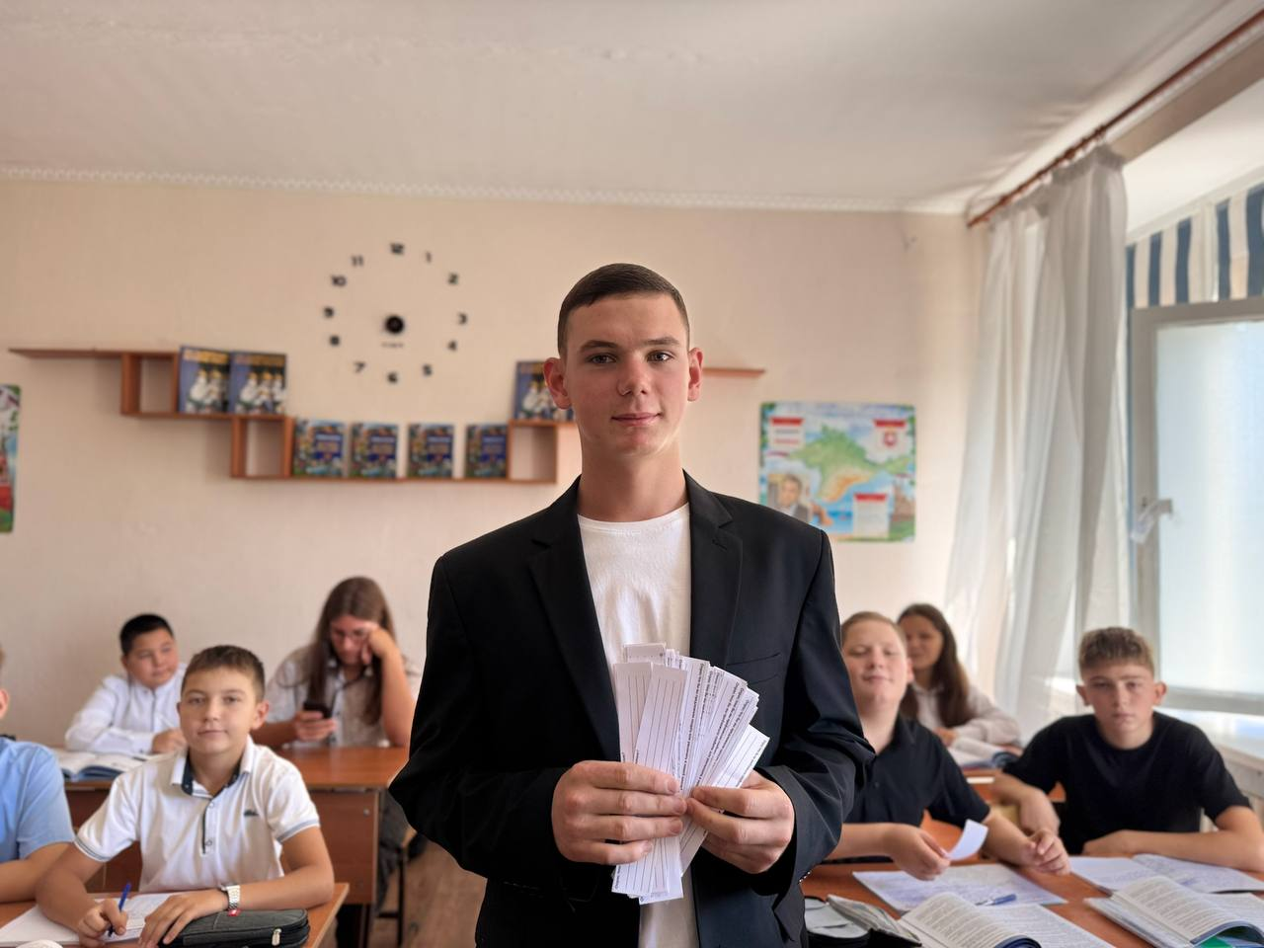
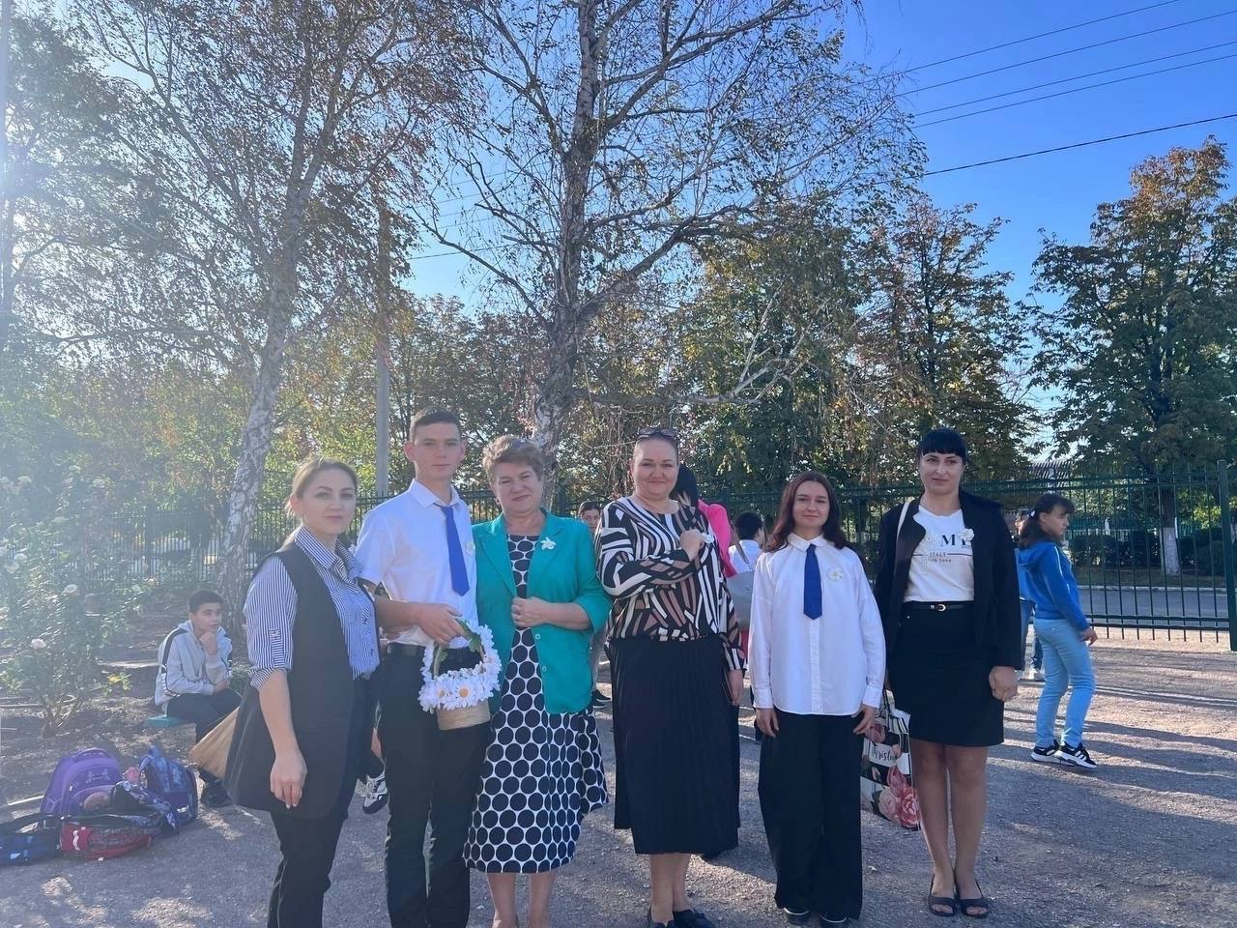
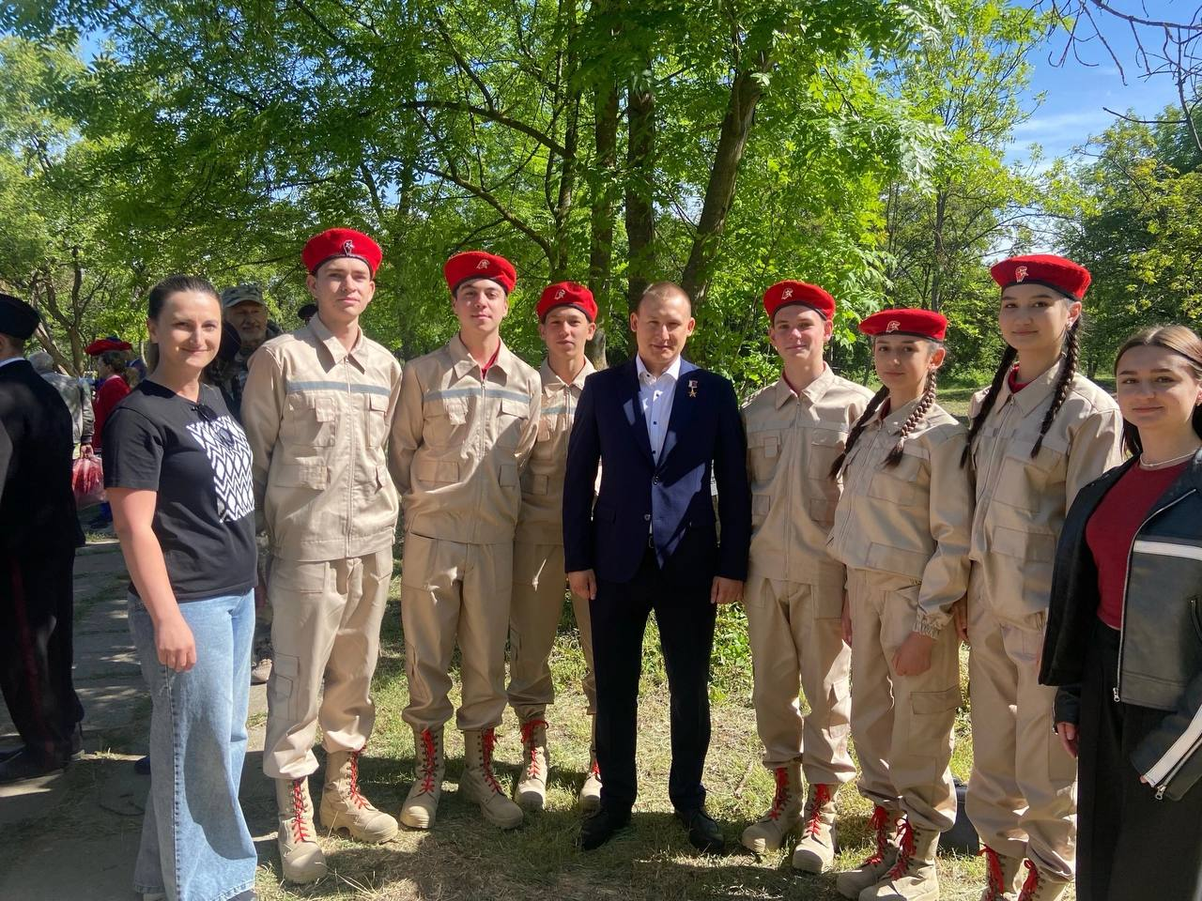
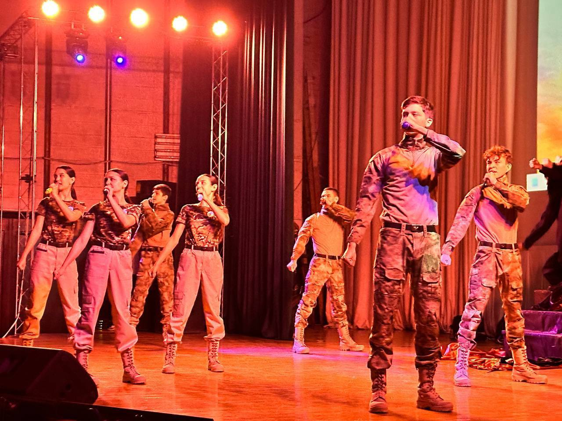
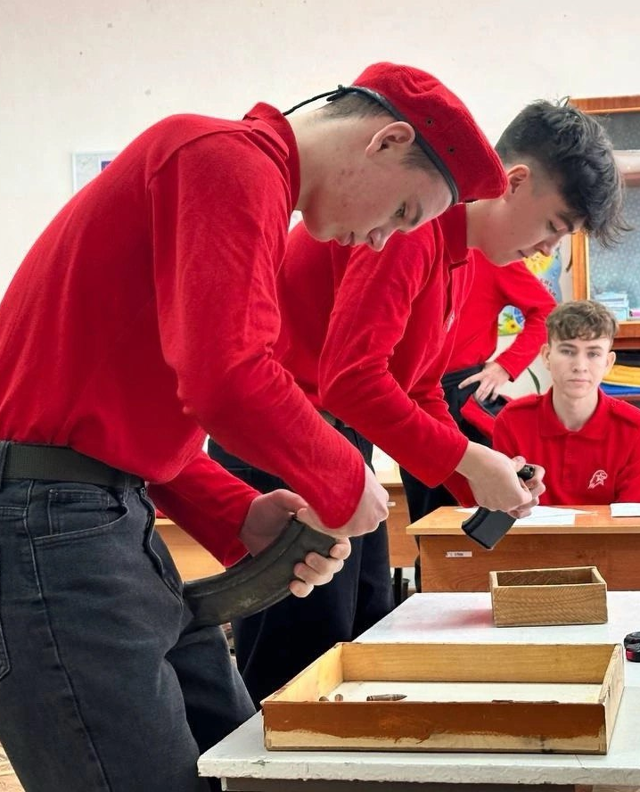
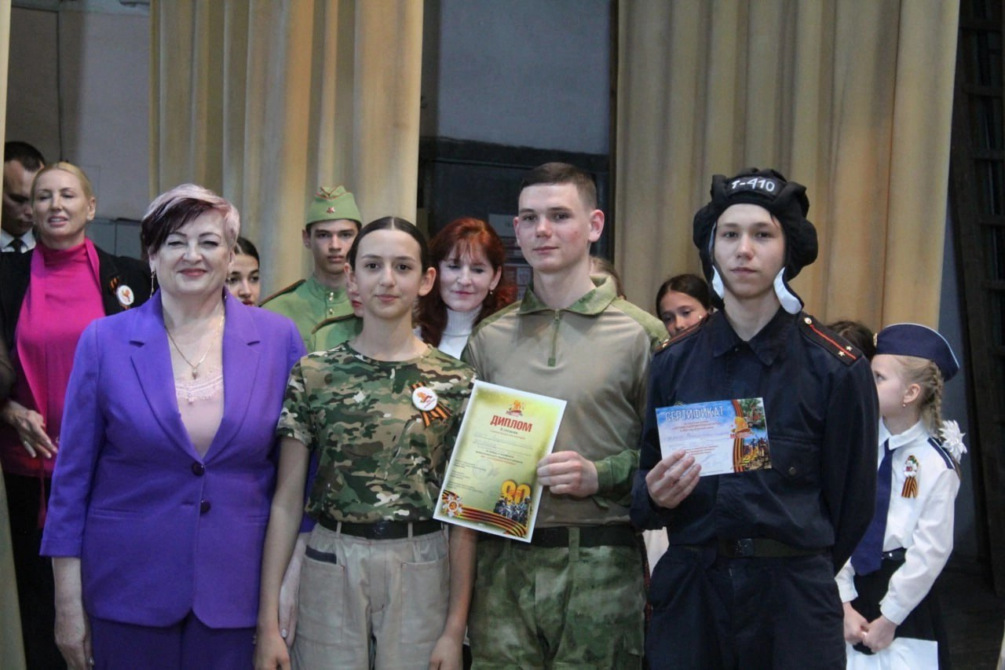
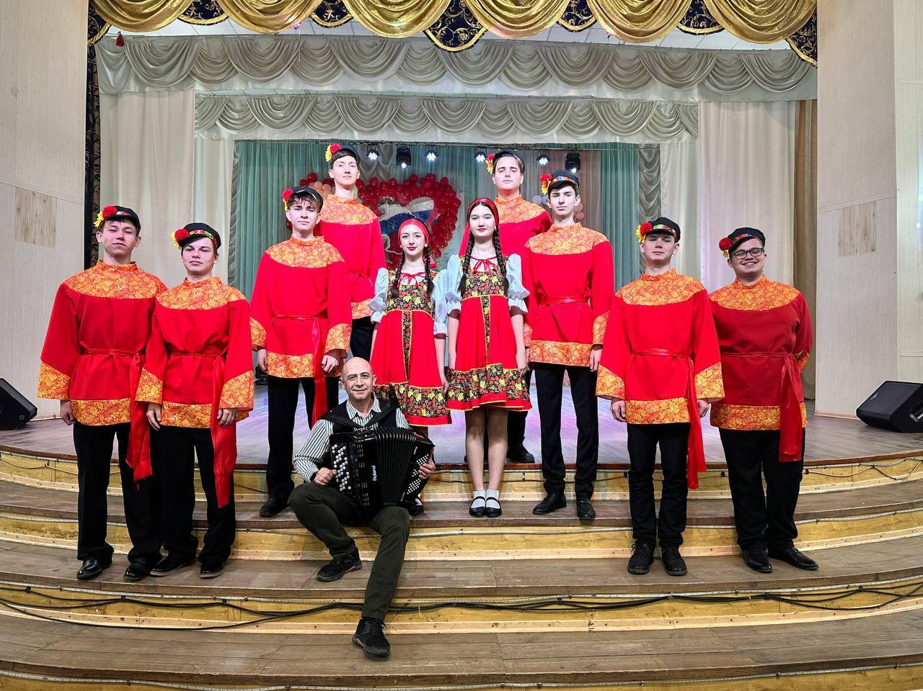
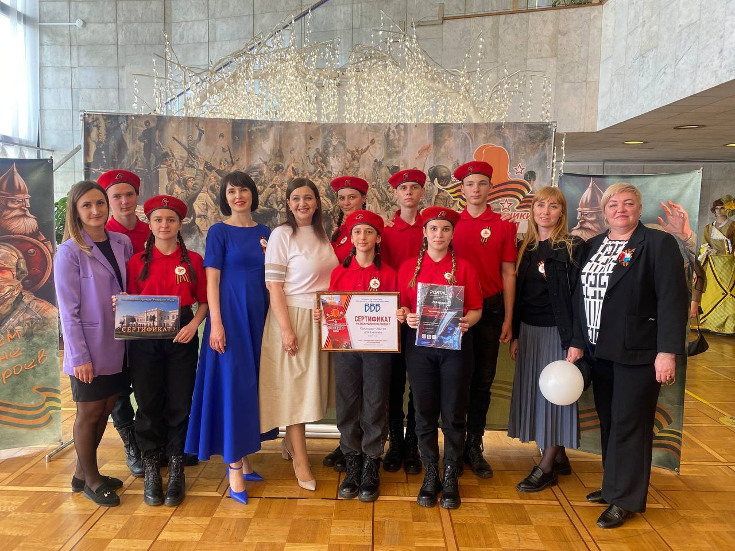
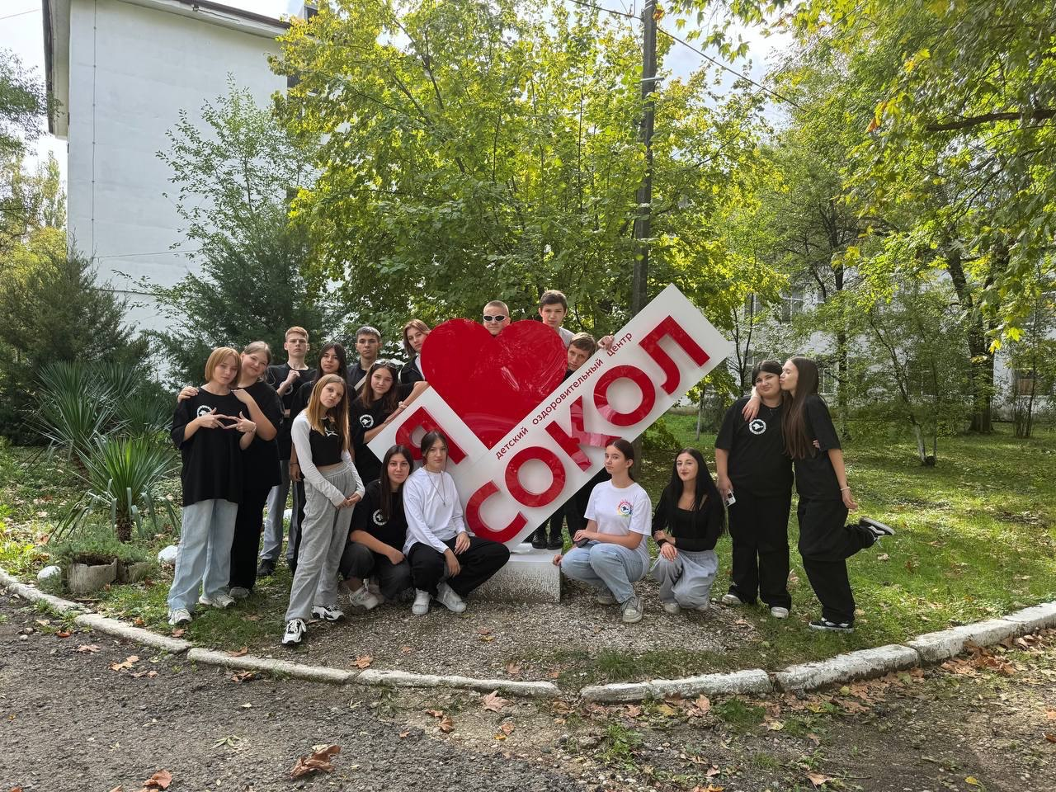
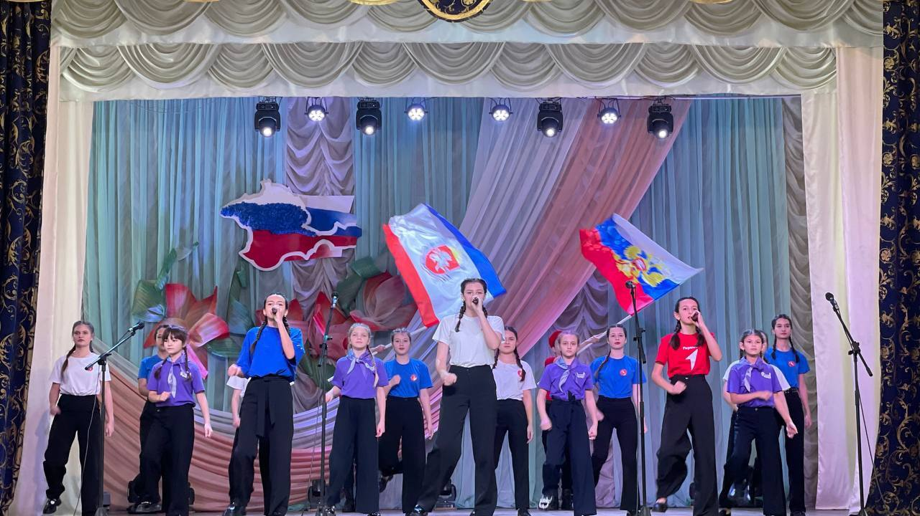
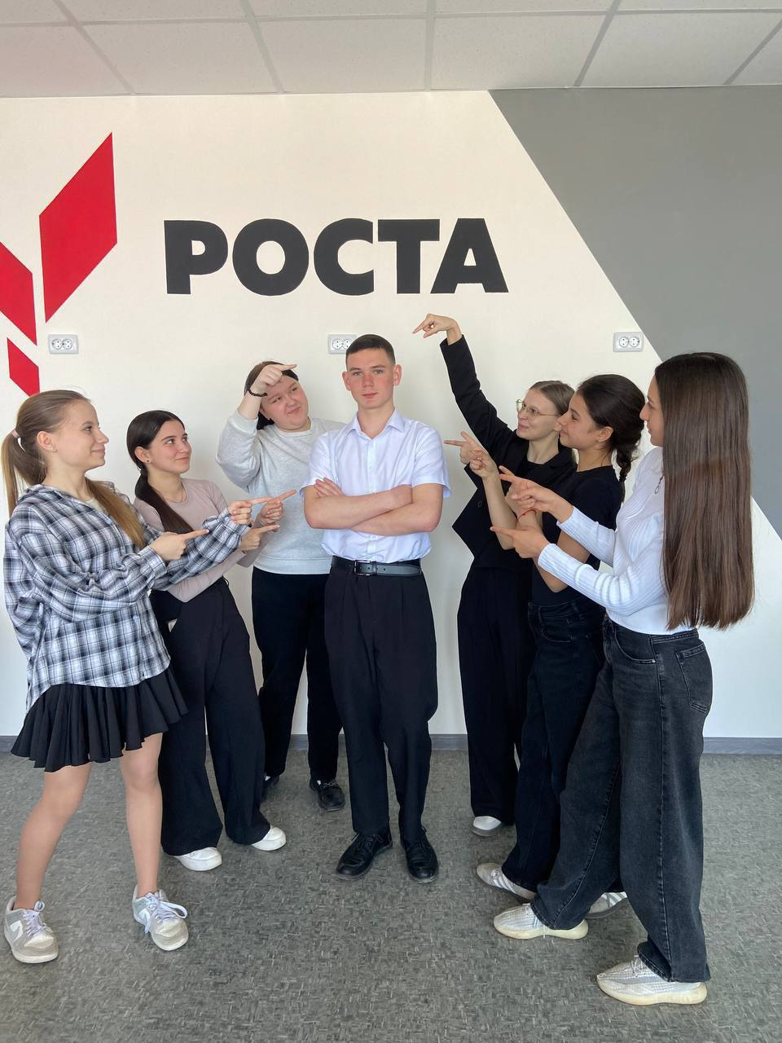
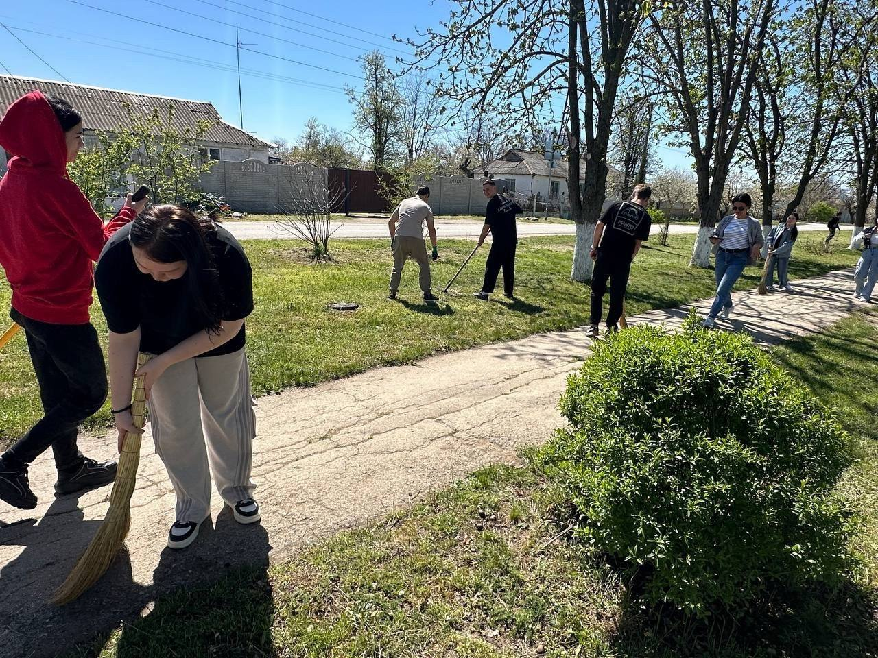
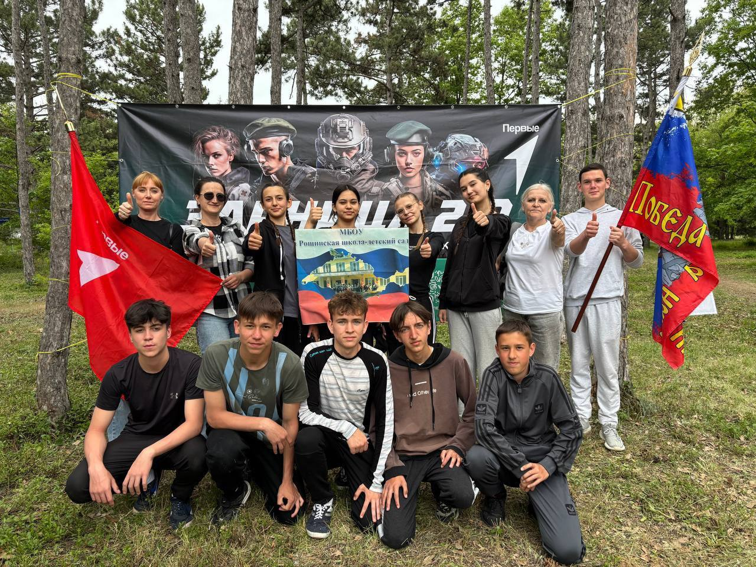
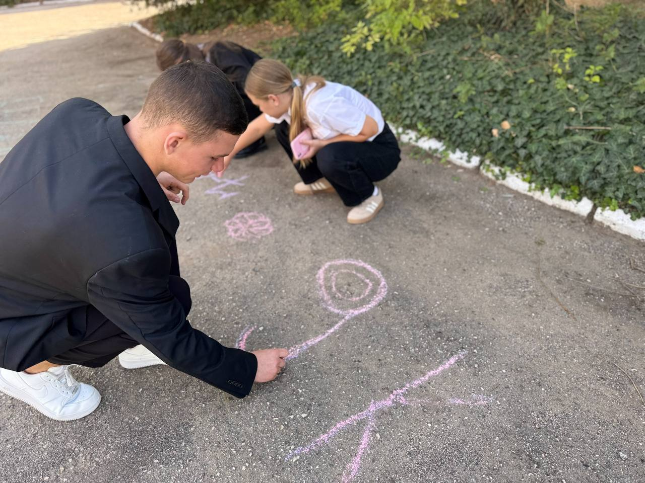
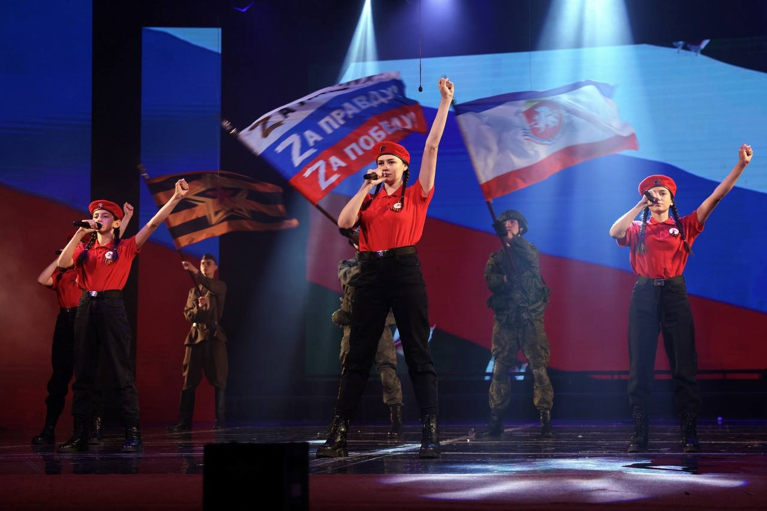
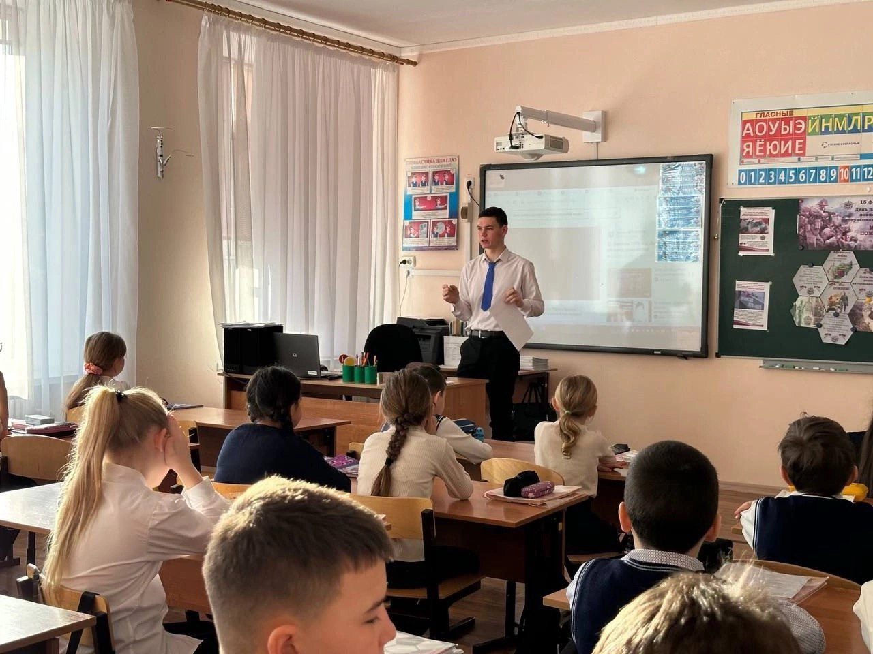
Почему именно я должен стать президентом школы?

Slide 4


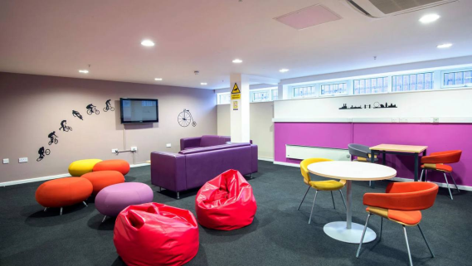
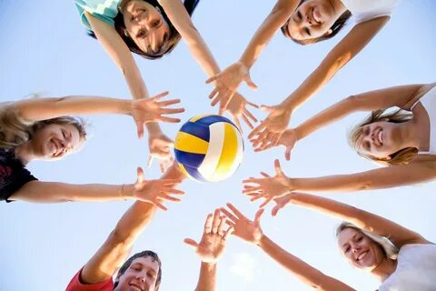

Что я могу предложить обучающимся и педагогам нашей школы?
Создание комнаты отдыха;
Проведение спортивных мероприятий(эстафеты,футбол и др.);
Регулярное проведение дискотек с 7 по 11 класс(после каждой четверти);
Проведение благотворительных акций(сбор макулатуры,крышечек);
Проведение дня самоуправления;
Проведение весёлых переменок.

Slide 5
СПАСИБО ЗА ВНИМАНИЕ!
-НЕ АБСТРАКТНО ОБЕЩАЮ,
А КОНКРЕТНО ДЕЛАЮ!

